Slide 1
Agotamiento del Personal de Enfermería y Cómo Participar en Iniciativas de Manejo de Riesgos

Slide 2
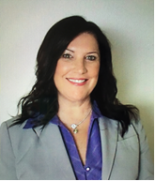
Biografía de la oradora
Traci Espenship, MS, BSN, RN, CPHQ, CPPS, CPHRM, Senior Patient Safety & Risk Consultant, MedPro Group (Traci.Espenship@medpro.com)
Traci ha sido enfermera durante 30 años, con un enfoque en la calidad, el riesgo y la seguridad del paciente en los últimos 15 años. Su experiencia clínica incluye CCU, PCU, endoscopia y atención perioperatoria.
Antes de unirse a MedPro Group, Traci fue gerente de riesgos hospitalarios para un gran centro médico académico terciario en Washington, DC. Sus responsabilidades incluían las operaciones diarias del departamento, donde revisaba y analizaba informes de eventos, realizaba investigaciones, participaba en conversaciones de divulgación, realizaba análisis de causa raíz de eventos, rastreaba el cumplimiento del plan de acción y proporcionaba informes de reclamos a la sucursal corporativa. Traci también se desempeñó como educadora clínica adjunta para un programa de enfermería en el este de Carolina del Norte.
Además, Traci es entrenadora maestra de TeamSTEPPS®; ayuda a los líderes, proveedores y personal de atención médica a utilizar estrategias de comunicación y trabajo en equipo para mejorar las relaciones de trabajo, mejorar la seguridad del paciente y reducir el riesgo de errores.
Traci obtuvo una maestría en ciencias en liderazgo de seguridad del paciente de la Universidad de Illinois Chicago y un bachillerato en enfermería de la Universidad de Carolina del Este. Traci está actualmente inscrita en un programa de maestría en ciencias en enfermería con una concentración en liderazgo de cuidados agudos en la Universidad de Carolina del Este. Es miembro de la American Society for Health Care Risk Management, la National Association for Healthcare Quality y la National Patient Safety Foundation.

Slide 3

Objetivos
Al concluir este programa, los participantes deben ser capaces de:
Definir el agotamiento
Comprender las causas del agotamiento
Identificar tres estrategias para prevenir el agotamiento de las (los) enfermeras (os)
Notes:
Let’s review the objectives.

Slide 4
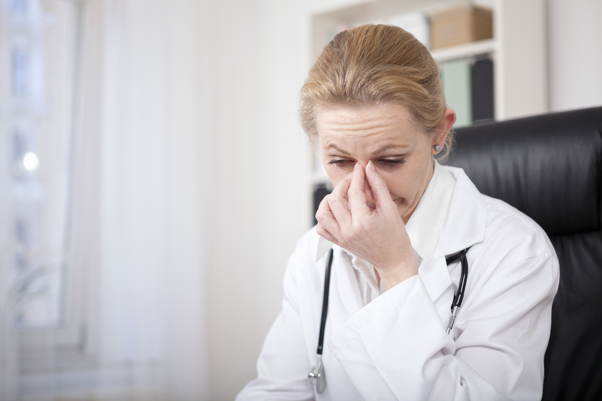
Agotamiento “Burnout” definido
Dictionary.com
  “fatiga, frustración o apatía como resultado de estrés prolongado, exceso de trabajo o actividad intensa"
World Health Organization - International Classification of Diseases (ICD) - 2019
  "un síndrome conceptualizado como resultado del estrés crónico en el lugar de trabajo que no se ha manejado con éxito.“
https://www.dictionary.com/browse/burnout
Molly Gamble, Stop calling everything ‘burnout’, 5/20/2021, https://www.beckershospitalreview.com/hospital-management-administration/stop-calling-everything-burnout.html
Anne Schmidt, We need to talk about burnout the same way we talk about benefits, 10/20/2020, https://www.aha.org/news/blog/2020-10-20-we-need-talk-about-burnout-same-way-we-talk-about-benefits?utm

Slide 5

Pregúntese
¿Te has vuelto cínico o crítico en el trabajo?
¿Te arrastras al trabajo y tienes problemas para empezar?
¿Te has vuelto irritable o impaciente con compañeros de trabajo o clientes?
¿Te falta la energía para ser consistentemente productivo?
¿Te resulta difícil concentrarte?
¿Te falta satisfacción por tus logros?
¿Te sientes desilusionado con tu trabajo?
¿Está usando alimentos, drogas o alcohol para sentirse mejor o simplemente para no sentir?
¿Han cambiado tus hábitos de sueño?
¿Le preocupan los dolores de cabeza inexplicables, problemas estomacales o intestinales, u otras quejas físicas?

Slide 6
Causas del agotamiento laboral
Falta de control
Expectativas laborales poco claras
Dinámica disfuncional en el lugar de trabajo
Extremos de actividad
Falta de apoyo social
Desequilibrio entre la vida laboral y personal

Slide 7

Síntomas de agotamiento
Interno:
  Olvido
  Dificultades de enfoque
  Ambivalencia hacia el trabajo
  Falta de sueño
Externa:
  Mal genio: hablar bruscamente a compañeros de trabajo y miembros de la familia: deterioro de las relaciones
  Disminución de la participación en ejercicio físico y/o ejercicios espirituales
  Los malos hábitos alimenticios empeoran (dame una dona, alimentos reconfortantes)
  ETOH – aumento del uso
Riesgo de suicidio
Sheela Stevens, Burnout Is Real. Here’s How To Protect Employees and Yourself, 5/5/2021, https://www.argentum.org/magazine-articles/burnout-is-real-heres-how-to-protect-employees-and-yourself/

Slide 8
Aquellos en riesgo de agotamiento
Médicos
Enfermeras(os)
Personal de apoyo-auxiliares de enfermería
Farmacéuticos
Personal de limpieza
Secretarias (os) de unidad
Manejadores de riesgos

Slide 9
Manejo del agotamiento del trabajo
Evalúe sus opciones
Busca apoyo
Pruebe una actividad relajante
Haz algo de ejercicio
Duerme un poco
Atención plena “mindfulness”

Slide 10
¿Por qué preocuparse por el agotamiento de los empleados?

Slide 11
Implicaciones para la seguridad del paciente
Problemas de calidad de la atención
Propenso a errores médicos
Puede ser más reacio a informar de un error
Estudios:
  Dos estudios médicos en 2018
    Relación entre agotamiento y errores
    Atención de baja calidad e insegura
    Comportamientos poco profesionales
    también efectos personales como suicidio
  Estudios de Enfermería
    Atención subóptima y baja satisfacción del paciente
    Significativamente asociado con infecciones adquiridas en el hospital
Donaldson et al., Textbook of Patient Safety and Clinical Risk Management, Springer, 2021, p164, https://link.springer.com/content/pdf/10.1007%2F978-3-030-59403-9.pdf
ECRI, Burnout and Its Impact on Patient Safety, 3/8/2019, Burnout and Its Impact on Patient Safety (ecri.org)

Slide 12
Estudios recientes

Slide 13
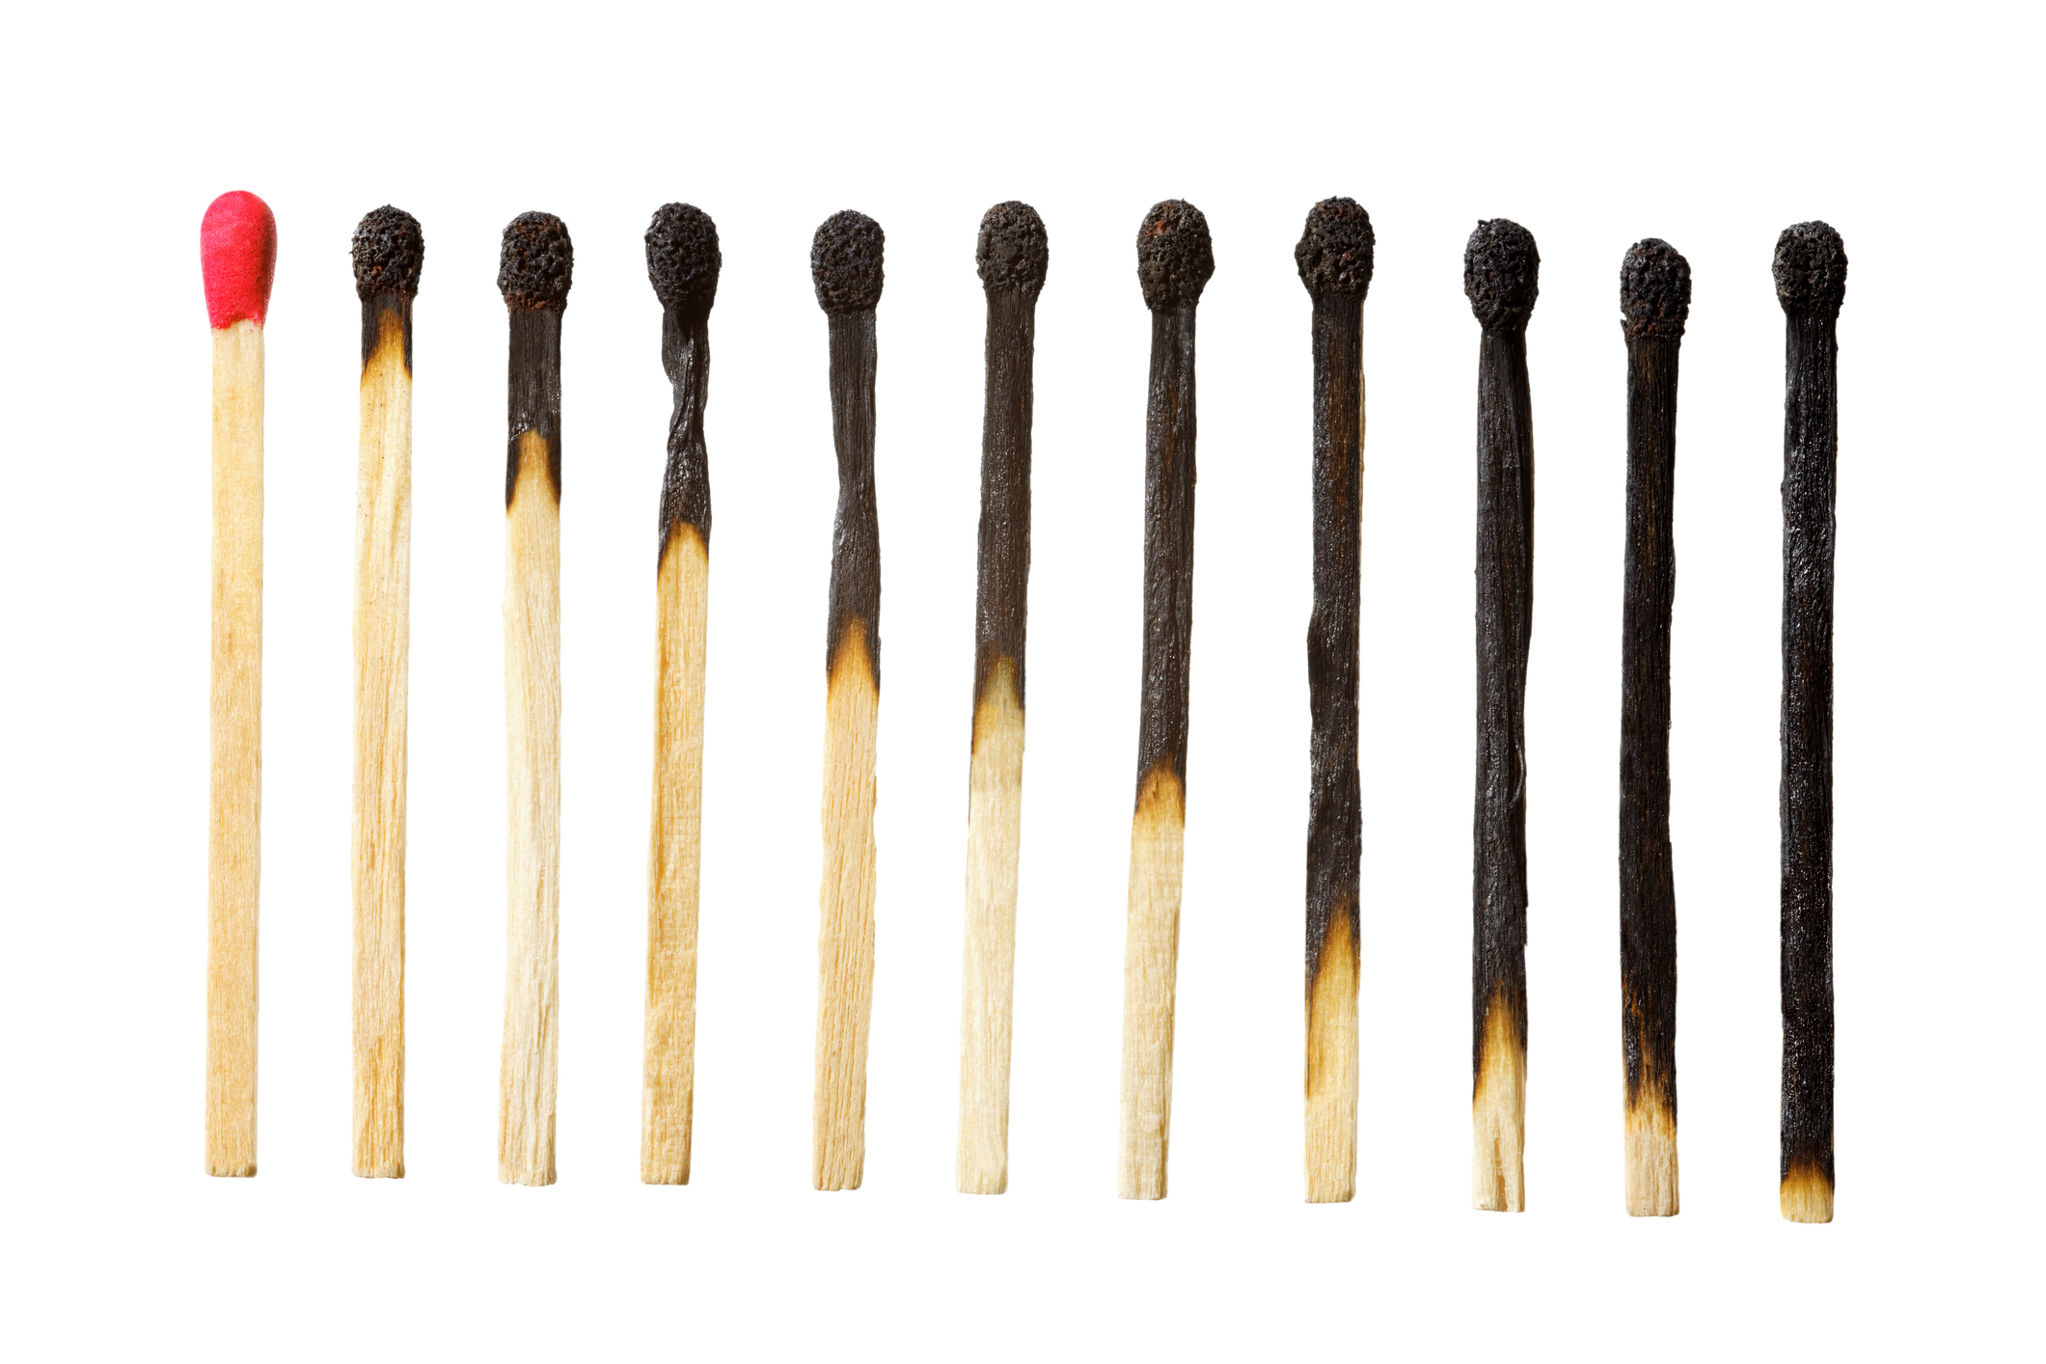
Agotamiento de las enfermeras y factores de riesgo asociados durante la pandemia de COVID-19
Prevalencia
  Agotamiento emocional
  Despersonalización
  Falta de realización personal
Principales factores de riesgo
  Edad más joven
  Disminución del apoyo social
  Mecanismos de afrontamiento deficientes
  Aumento de la amenaza percibida de virus
  Tiempos de trabajo más largos en áreas de cuarentena
  Trabajar en entornos de alto riesgo
  Entorno de trabajo sin recursos materiales y humanos adecuados e insuficientes
  Aumento de la carga de trabajo
  Falta de capacitación especializada sobre COVID-19
Shah MK, Gandrakota N, Cimiotti JP, Ghose N, Moore M, Ali MK. Prevalence of and Factors Associated With Nurse Burnout in the US. JAMA. 2021;4(2):e2036469.

Slide 14
Prevalencia
Tasa de agotamiento del 20% en atención primaria
Alto rango de agotamiento general tan alto como 80%
Tasa de agotamiento emocional de 40%
Trabajadores de hogares de ancianos
Mayor riesgo si hubo evento previo de daño al paciente

Slide 15
Prevención del Agotamiento de las (los) enfermeras (os)
El Diseño del Sistema de la Organización

Slide 16
Impulsor de las dimensiones del agotamiento y compromiso
Significado en el trabajo
Carga de trabajo y demandas de trabajo
Control y flexibilidad
Integración entre la vida laboral y personal
Apoyo social y comunidad en el trabajo
Cultura y valores organizacionales
Eficiencia y recursos
Agotamiento
Compromiso
Agotamiento
Desconfianza
Impotencia
Fuerza
Dedicación
Integración
Shanafelt TD, Noseworthy JH. Mayo Clin Proc. 2017;92:129-146

Slide 17
Cultura de seguridad-6 dominios
Establecer una visión convincente para la seguridad
Valore la confianza, el respeto y la inclusión
Seleccione, desarrolle e involucre a su junta directiva
Priorizar la seguridad en la selección y desarrollo de líderes
Liderar y recompensar una cultura justa
Establecer expectativas de comportamiento organizacional
https://www.ahrq.gov

Slide 18
Pasando a una alta fiabilidad
Cinco principios centrales
  Sensibilidad a las operaciones
  Preocupación por el fracaso
  Deferencia a la experiencia de primera línea
  Renuencia a simplificar
  Compromiso con la resiliencia
Estrategias de implementación
  Desarrollar el liderazgo
  Apoyar una cultura de seguridad
  Construir y usar sistemas de datos para medir el progreso
  Invertir en el desarrollo del personal y la autoeficacia del personal
  Implementar intervenciones de mejora de la calidad para abordar problemas específicos de seguridad del paciente
MPG-Becoming a High-Reliability Organization

Slide 19
Prevención del agotamiento de las (los) enfermeras (os)
El Liderazgo-Liderazgo de Enfermería

Slide 20
Estrategias para el liderazgo de enfermería
Personal
Toma de decisiones compartida
Flujos de trabajo
Cultura de seguridad-física y psicológica
Reuniones diarias
Comunicación continua con el personal
Educar al personal sobre el agotamiento
Programas de asistencia al empleado (PAE)
  Recursos de salud mental
Programas de desarrollo profesional
Programas de bienestar
Tutoría entre pares
Interactúe con el personal de primera línea sobre las barreras
Autocuidado
Normalizar las discusiones abiertas sobre la fatiga
Descansos del personal/tiempo libre
Habitaciones tranquilas
Incentivos

Slide 21

Fomentar el compromiso de los empleados
Aumento de la satisfacción laboral
Menor rotación
Generar confianza
Liderazgo de servicio

Slide 22
Estilos de liderazgo
Auténtico
Transformacional

Slide 23

Crear un ambiente de trabajo saludable
Apoyo organizacional
Recursos
Oportunidades
Ambiente civil y colaborativo
Niveles seguros de personal
Relaciones positivas de enfermera a médico
https://www.aacn.org/nursing-excellence/healthy-work-environments

Slide 24
Prevención del agotamiento de las (los) enfermeras (os)
El individuo

Slide 25

Resiliencia

Slide 27
Resiliencia
Supervivencia
Espiritualidad
Optimismo
Resiliencia
Esperanza
Autoeficacia
Competencia
Sentido del humor
Control
Yılmaz EB, Resilience as a strategy for struggling against challenges related to the nursing profession, Chin Nurs Res (2017), http://dx.doi.org/10.1016/j.cnre.2017.03.004

Slide 28
Participación en el Manejo de Riesgos

Slide 29
Proporcionar apoyo al manejo de riesgos
Promover una cultura de seguridad
Apoyar la implementación de principios de alta confiabilidad
Barreras de personal
Desalentar la normalización de la desviación
Fomentar la notificación continua de eventos de seguridad reales o potenciales
Trabajar con Recursos Humanos en programas de asistencia al empleado
Trabajar con la salud de los empleados para desarrollar o promover programas de bienestar
Cuidar al cuidador
DuChene C. COVID-19 is Exacerbating Employee Burnout. Here’s What Employers Can DO. Risk & Insurance. https://riskandinsurance.com/covid-19-is-exacerbating-employee-burnout-heres-what-employers-can-do/. Published April 28, 2020. Accessed June 22, 2020.

Slide 30
Relevo de Responsabilidad
La información contenida en este documento y presentada por el orador se basa en fuentes que se cree que son precisas en el momento en que se hizo referencia a ellas. El orador ha hecho un esfuerzo razonable para garantizar la exactitud de la información presentada; sin embargo, no se hace ninguna garantía o representación en cuanto a dicha precisión. El orador no se dedica a prestar servicios legales u otros servicios profesionales. La información contenida en este documento no constituye asesoramiento legal o médico y no debe interpretarse como reglas o el establecimiento de un estándar de atención. Debido a que los hechos aplicables a su situación pueden variar, o las leyes aplicables en su jurisdicción pueden diferir, si se requiere asesoramiento legal u otra asistencia legal experta, se deben buscar los servicios de un abogado u otro profesional legal competente.

Slide 31


